Slide 1

WELCOME

Slide 2










KHỞI ĐỘNG

Slide 3
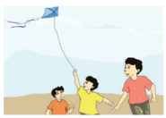




Slide 4










BÀI 2:
TỨ GIÁC

Slide 5

HÌNH THÀNH KIẾN THỨC

Slide 6
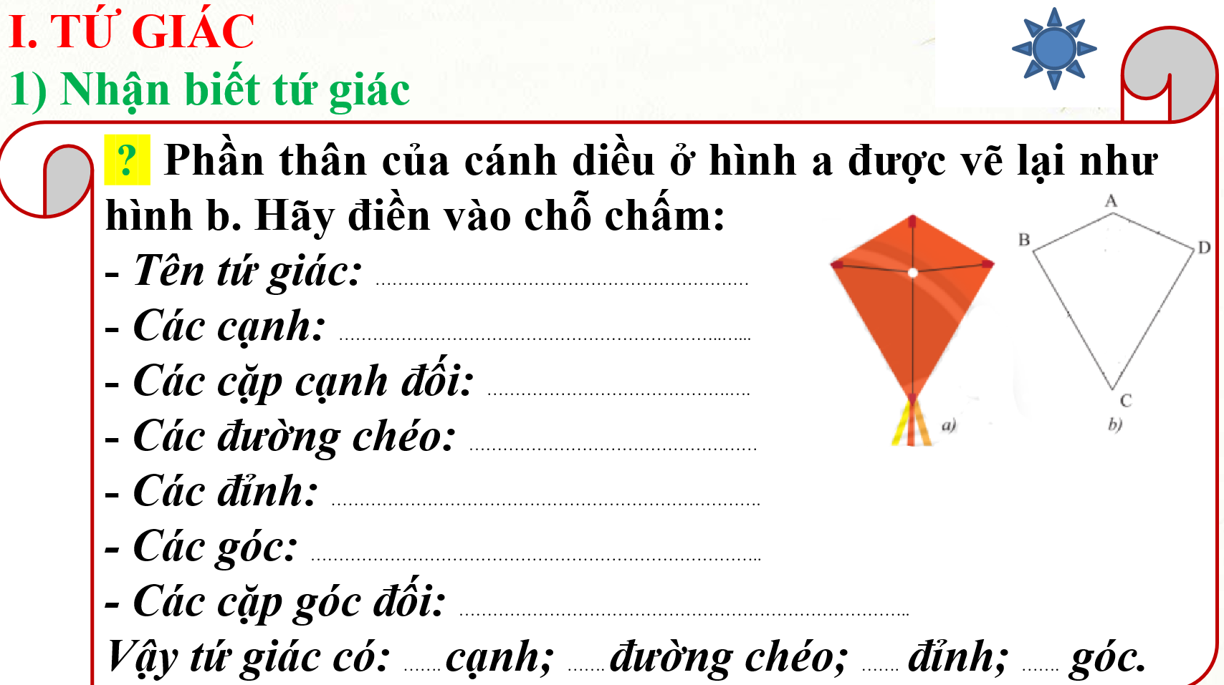


I. TỨ GIÁC
1) Nhận biết tứ giác
ABCD
AB, BC, CD, DA
AB và CD; BC và DA
AC, BD
A, B, C, D
$$\hat{A}, \hat{B}, \hat{C}, \hat{D}$$
$\hat{A}$ và $\hat{C}$, $\hat{B}$ và $\hat{D}$
4
2
4
4

Slide 7
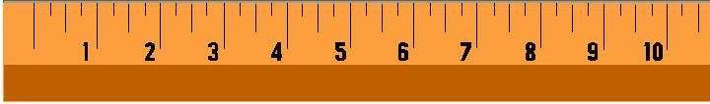
2) Nhận biết tứ giác lồi
Tứ giác lồi
Không là tứ giác lồi

Slide 8



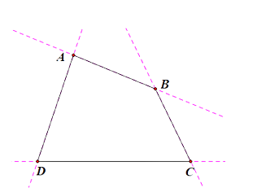
2) Nhận biết tứ giác lồi
Tứ giác lồi là tứ giác luôn nằm về một phía của đường thẳng chứa một cạnh bất kì của tứ giác đó.
:

Slide 9


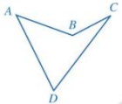
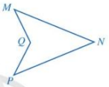
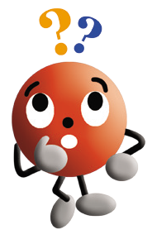
Trắc nghiệm
Tứ giác nào là tứ giác lồi?
A)
B)
C)
Đáp án : B
Đáp án

Slide 10
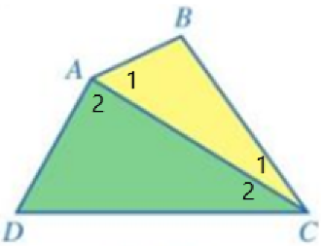



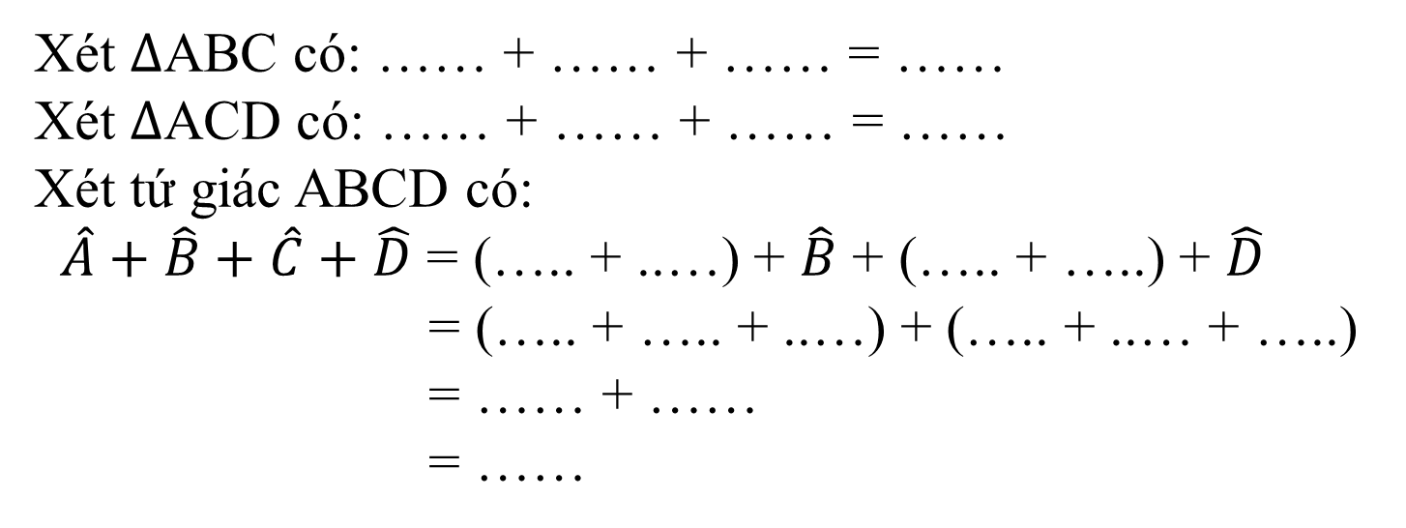


















II. TỔNG CÁC GÓC CỦA MỘT TỨ GIÁC
? Quan sát tứ giác ABCD ở hình sau, đường chéo AC chia nó thành hai tam giác ABC và ACD. Hãy điền vào chỗ trống để tính tổng các góc của tứ giác ABCD:
$$\hat{A_{1}}$$
$$\hat{B}$$
$$\hat{C_{1}}$$
$${180}^{0}$$
Xét $∆$ABC có: …… + …… + …… = ……
Xét $∆$ACD có: …… + …… + …… = ……
Xét tứ giác ABCD có:
$\hat{A}+\hat{B}+\hat{C}+\hat{D}$ = (….. + ..…) + $\hat{B}$ + (….. + …..) + $\hat{D}$
= (….. + ….. + ..…) + (….. + ..… + …..)
= …… + ……
= ……
$$\hat{A_{2}}$$
$$\hat{D}$$
$$\hat{C_{2}}$$
$${180}^{0}$$
$$\hat{A_{1}}$$
$$\hat{A_{2}}$$
$$\hat{C_{1}}$$
$$\hat{C_{2}}$$
$$\hat{A_{1}}$$
$$\hat{B}$$
$$\hat{C_{1}}$$
$$\hat{A_{2}}$$
$$\hat{D}$$
$$\hat{C_{2}}$$
$${180}^{0}$$
$${180}^{0}$$
$${360}^{0}$$

Slide 11
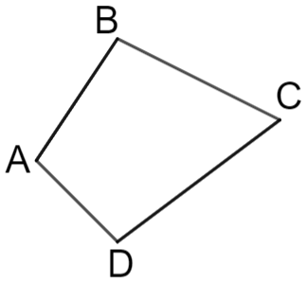


ĐỊNH LÍ
Tổng các góc của một tứ giác là 360⁰.
GT ABCD là một tứ giác
KL

Slide 12
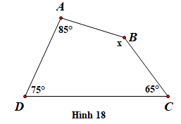



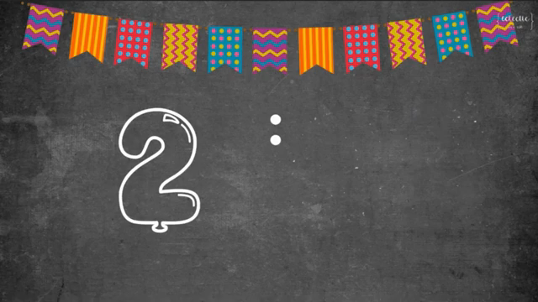
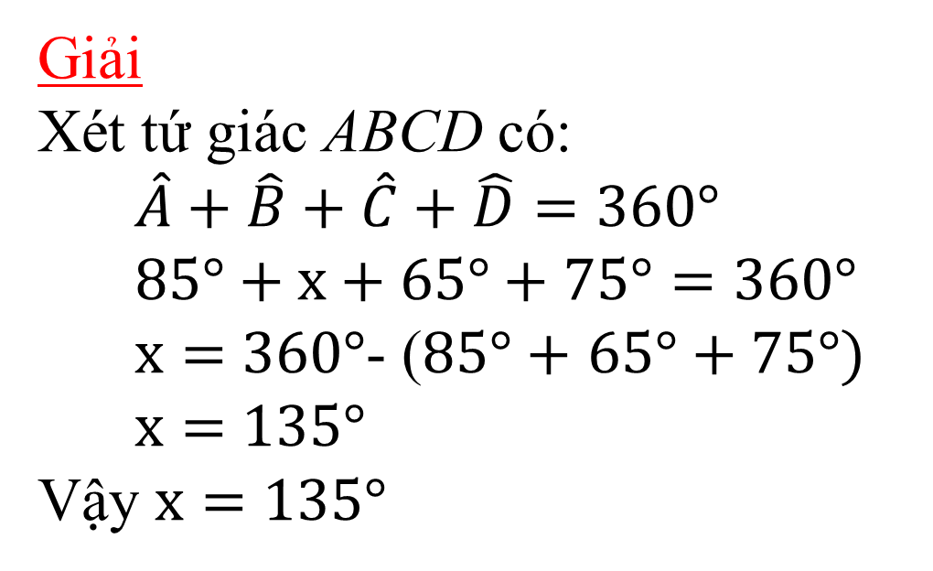
Vận dụng SGK/100: Tìm x trong hình 18.
Giải
Xét tứ giác ABCD có:
$\hat{A}+\hat{B}+\hat{C}+\hat{D}=360°$
$85°+x+65°+75°=360°$
$x=$ $360°$- ($85°+$ $65°+75°)$
$x=$ $135°$
Vậy $x=$ $135°$
Hoạt động cá nhân thực hiện bài tập vận dụng SGK/100 trong 2 phút.

Slide 13

LUYỆN TẬP

Slide 14


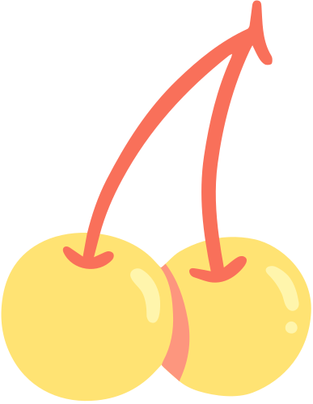




C:\Users\nguye\Downloads\
...
CHÀO MỪNG BẠN ĐẾN VỚI TRÒ CHƠI
BINGO

Slide 15
LUẬT CHƠI “BINGO”
GV có 9 số từ 1 đến 9 cho mỗi nhóm tự do điền vào bảng theo ý thích.
Lần lượt từng nhóm chọn 1 túi mù bất kì, trong mỗi túi mù có chứa 1 số thứ tự bất kì tương ứng với 1 câu hỏi.
Nhóm nào trả lời đúng câu hỏi có số thứ tự nào thì đánh dấu X vào ô đó. Khi nào đánh dấu được 3 chữ X theo hàng dọc, hàng ngang hoặc chéo trước thì hô to Bingo và dành chiến thắng.
1 | 5 | 4
9 | 2 | 3
8 | 6 | 7
x
x
x

Slide 16










\
...
CHỌN 1 TÚI MÙ

Slide 17
\
...
Mở túi . . .
5

Slide 18
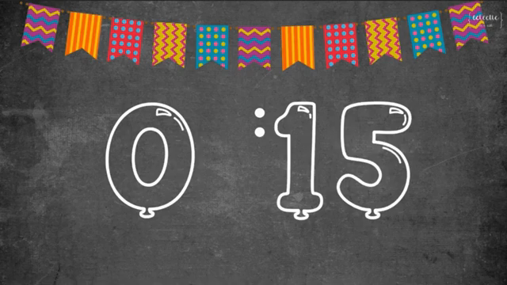
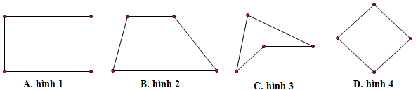
Câu 5
Trong các tứ giác sau, tứ giác nào không phải tứ giác lồi?
C. Hình 3
Đáp án
Notes:
Click vào các biểu tưởng “đáp án” để chọn đáp án, biểu tượng “Start” để bắt đầu đếm giờ, biểu tượng “tam giác” để quay lại trang đầu

Slide 19
\
...
Mở túi . . .
4

Slide 20
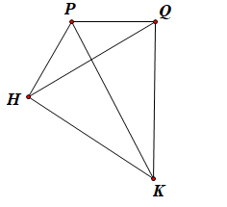
Câu 4
Hai đường chéo của tứ giác PQKH là:
QH và PK
Đáp án
Notes:
Click vào các biểu tưởng “đáp án” để chọn đáp án, biểu tượng “Start” để bắt đầu đếm giờ, biểu tượng “tam giác” để quay lại trang đầu

Slide 21
\
...
Mở túi . . .
9

Slide 22
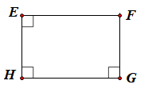
Câu 9
Số đo góc F trong tứ giác EFGH là:
90⁰
Đáp án
Notes:
Click vào các biểu tưởng “đáp án” để chọn đáp án, biểu tượng “Start” để bắt đầu đếm giờ, biểu tượng “tam giác” để quay lại trang đầu

Slide 23
\
...
Mở túi . . .
2

Slide 24
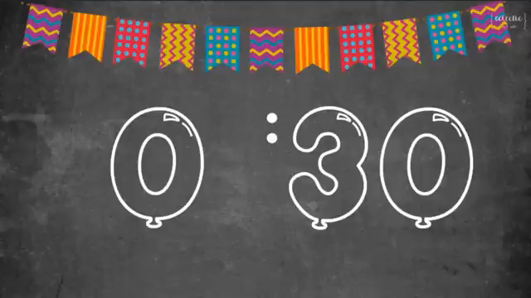
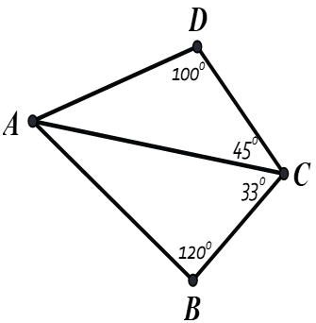
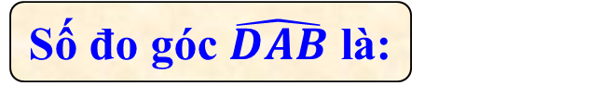
Câu 2
Số đo góc $\hat{DAB}$ là:
62⁰
Đáp án
Notes:
Click vào các biểu tưởng “đáp án” để chọn đáp án, biểu tượng “Start” để bắt đầu đếm giờ, biểu tượng “tam giác” để quay lại trang đầu

Slide 25





\
...
Mở túi . . .
3

Slide 26
Câu 3
Các góc của tứ giác có thể là:
A) 4 góc vuông
B) 4 góc nhọn
D) 1 góc vuông, 3 góc nhọn
C) 4 góc tù
A
Đáp án
Notes:
Click vào các biểu tưởng “đáp án” để chọn đáp án, biểu tượng “Start” để bắt đầu đếm giờ, biểu tượng “tam giác” để quay lại trang đầu

Slide 27
\
...
Mở túi . . .
8

Slide 28
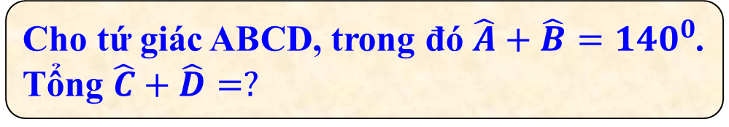
Câu 8
Cho tứ giác ABCD, trong đó $\hat{A}+\hat{B}={140}^{0}$.
Tổng $\hat{C}+\hat{D}=?$
220⁰
Đáp án
Notes:
Click vào các biểu tưởng “đáp án” để chọn đáp án, biểu tượng “Start” để bắt đầu đếm giờ, biểu tượng “tam giác” để quay lại trang đầu

Slide 29
\
...
Mở túi . . .
6

Slide 30
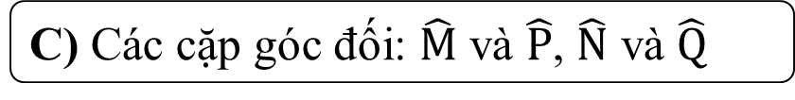
Câu 6
Cho hình vẽ dưới đây. Chọn khẳng định sai.
A) Hai đỉnh kề nhau: M và N, M và Q
B) Hai đỉnh đối nhau: M và P, N và Q
C) Các cặp góc đối: $\hat{M}$ và $\hat{P}$, $\hat{N}$ và $\hat{Q}$
D) Đường chéo: MP và NQ
C
Đáp án
Notes:
Click vào các biểu tưởng “đáp án” để chọn đáp án, biểu tượng “Start” để bắt đầu đếm giờ, biểu tượng “tam giác” để quay lại trang đầu

Slide 31
\
...
Mở túi . . .
7

Slide 32
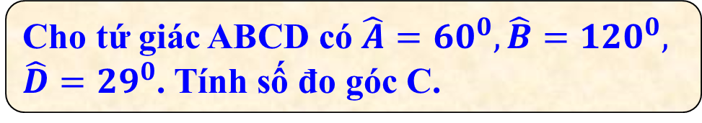
Câu 7
Cho tứ giác ABCD có $\hat{A}={60}^{0}, \hat{B}={120}^{0},$
$\hat{D}={29}^{0}$. Tính số đo góc C.
151⁰
Đáp án
Notes:
Click vào các biểu tưởng “đáp án” để chọn đáp án, biểu tượng “Start” để bắt đầu đếm giờ, biểu tượng “tam giác” để quay lại trang đầu

Slide 33
\
...
Mở túi . . .
1

Slide 34
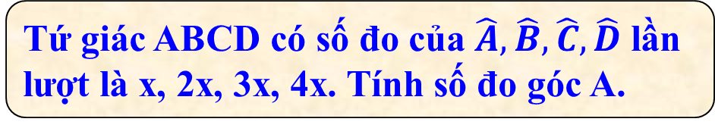
Câu 1
Tứ giác ABCD có số đo của $\hat{A}, \hat{B}, \hat{C}, \hat{D}$ lần lượt là x, 2x, 3x, 4x. Tính số đo góc A.
36⁰
Đáp án
Notes:
Click vào các biểu tưởng “đáp án” để chọn đáp án, biểu tượng “Start” để bắt đầu đếm giờ, biểu tượng “tam giác” để quay lại trang đầu

Slide 35

Chúc mừng
đội chiến thắng
Notes:
Điền tên nhóm chiến thắng.
Với sự nỗ lực hoàn thành nhiệm vụ, cả lớp thưởng cho nhóm… và cùng là thưởng cho chính mình một tràng pháo tay.

Slide 36

VẬN DỤNG

Slide 37


Slide 38
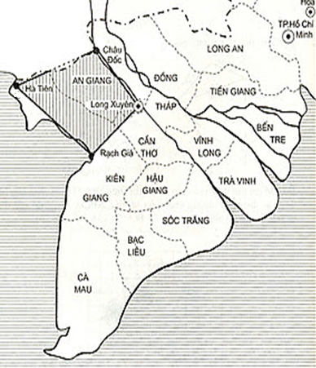
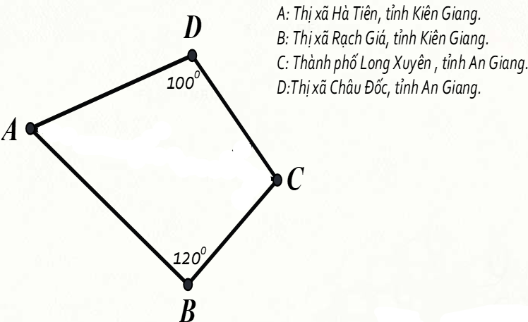
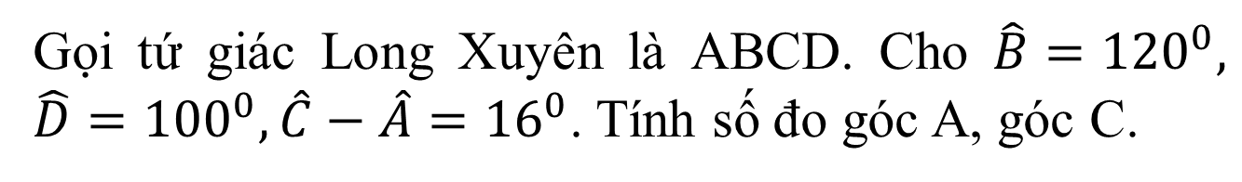
VẬN DỤNG
Gọi tứ giác Long Xuyên là ABCD. Cho $\hat{B}={120}^{0}, \hat{D}={100}^{0}, \hat{C}−\hat{A}={16}^{0}$. Tính số đo góc A, góc C.

Slide 39


HƯỚNG DẪN VỀ NHÀ
1
Đọc lại toàn bộ nội dung bài đã học.
DẶN DÒ
2
Học thuộc: định nghĩa tứ giác lồi và định lí tổng các góc trong tứ giác.
3
  Làm bài tập 1, 2 (SGK/100).
4
  Đọc và chuẩn bị bài mới: “Hình thang cân”.

Slide 40
THANK YOU

